Slide 1
第2章 电阻电路的等效变换
重点：
1. 电路等效的概念；
2. 电阻的串、并联；
3. Y—Δ 变换;
4. 电压源和电流源的等效变换；

Slide 2
2.1 引言
电阻电路
仅由电源和线性电阻构成的电路
分析方法
（1）欧姆定律和基尔霍夫定律是分
析电阻电路的依据；
（2）等效变换的方法,也称化简的方法

Slide 3

2.2 电路的等效变换
1. 两端电路（网络）
任何一个复杂的电路, 向外引出两个端钮，且从一个端子流入的电流等于从另一端子流出的电流，则称这一电路为二端络网(或一端口网络)。
无源一端口
i
无源
i
2. 两端电路等效的概念
两个两端电路，端口具有相同的电压、电流关系,则称它们是等效的电路。

Slide 4
B
+
等效
C
+
i
i
u
u
-
-
对A电路中的电流、电压和功率而言，满足
B
A
C
A
（1）电路等效变换的条件
两电路具有相同的VCR
明确
（2）电路等效变换的对象
未变化的外电路A中的电压、电流和功率
（3）电路等效变换的目的
化简电路，方便计算

Slide 5
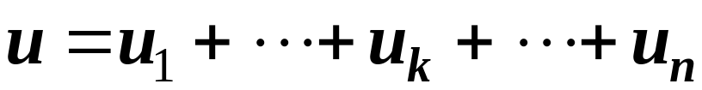
2.3 电阻的串联、并联和串并联
1. 电阻串联( Series Connection of Resistors )
（1） 电路特点
R₁
R_{k}
R _{n}
_
_
_
i
+
u₁
+
U _{k}
+
u_{n}
+
u
_
(a) 各电阻顺序连接，流过同一电流 (KCL)；
(b) 总电压等于各串联电阻的电压之和 (KVL)。

Slide 6
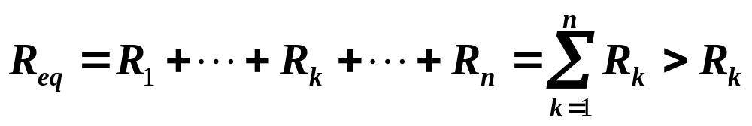
(2) 等效电阻
R₁
R_{k}
R _{n}
R _{e q}
_
_
_
等效
i
+
u₁
+
U _{k}
+
u_{n}
i
_
+
_
+
u
u
由欧姆定律
结论：
串联电路的总电阻等于各分电阻之和。

Slide 7
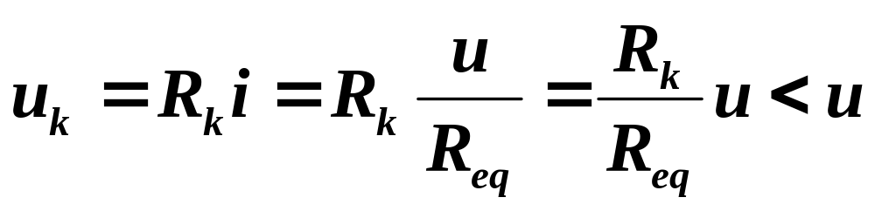
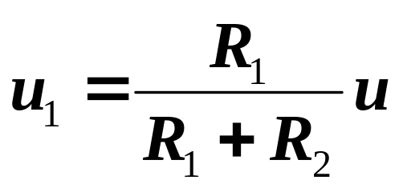
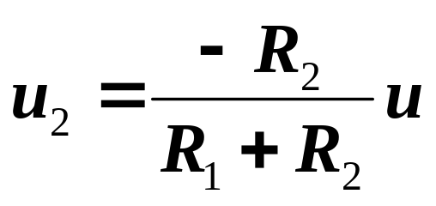
(3) 串联电阻的分压
说明电压与电阻成正比，因此串连电阻电路可作分压电路
例
两个电阻的分压：
i
º
注意方向 !
+
+
u₁
R₁
-
u
-
u₂
R₂
_
+
º

Slide 8
(4) 功率
p₁=R₁i²， p₂=R₂i²，…， p_{n}=R_{n}i²
p₁: p₂ : … : p_{n}= R₁ : R₂ : … :R_{n}
总功率 p=R_{eq}i² = (R₁+ R₂+ …+R_{n} ) i²
=R₁i²+R₂i²+ …+R_{n}i²
=p₁+ p₂+…+ p_{n}
表明
（1） 电阻串连时，各电阻消耗的功率与电阻大小成正比
（2） 等效电阻消耗的功率等于各串连电阻消耗功率的总和

Slide 9
2. 电阻并联 (Parallel Connection)
(1) 电路特点
i
+
i₁
i₂
i_{k}
i_{n}
R₁
R₂
R_{k}
R_{n}
u
_
(a) 各电阻两端分别接在一起，两端为同一电压 (KVL)；
(b) 总电流等于流过各并联电阻的电流之和 (KCL)。
i = i₁+ i₂+ …+ i_{k}+ …+i_{n}

Slide 10
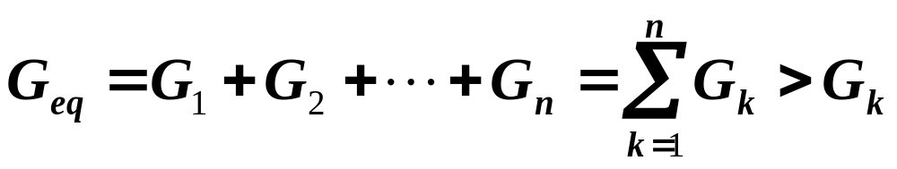
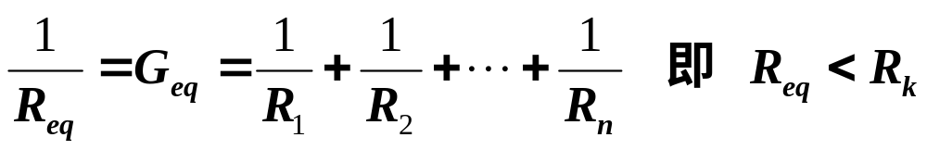
(2) 等效电阻
i
i
+
i₁
i₂
i_{k}
i_{n}
等效
+
R₁
R₂
R_{k}
R_{n}
u
u
R_{eq}
_
_
由KCL:
i = i₁+ i₂+ …+ i_{k}+ …+i_{n}
=u/R₁ +u/R₂ + …+u/R_{n}=u(1/R₁+1/R₂+…+1/R_{n})=uG_{eq}
G =1 / R为电导
等效电导等于并联的各电导之和

Slide 11
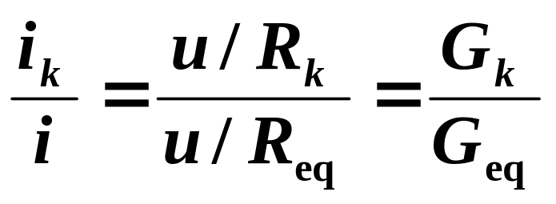
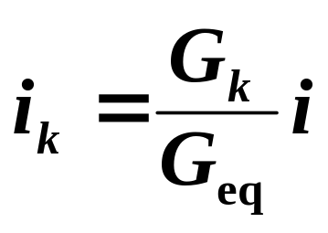
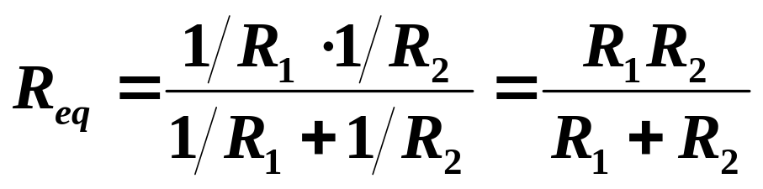
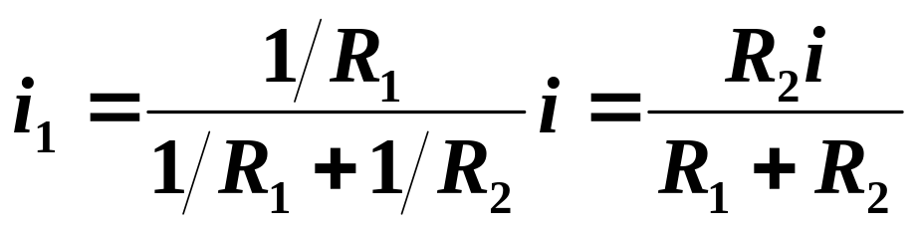
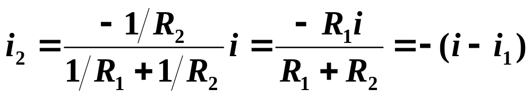
（3） 并联电阻的电流分配
电流分配与电导成正比
对于两电阻并联，有：
i
º
i₂
i₁
R₁
R₂
º

Slide 12
（4） 功率
p₁=G₁u²， p₂=G₂u²，…， p_{n}=G_{n}u²
p₁: p₂ : … : p_{n}= G₁ : G₂ : … :G_{n}
总功率 p=G_{eq}u² = (G₁+ G₂+ …+G_{n} ) u²
=G₁u²+G₂u²+ …+G_{n}u²
=p₁+ p₂+…+ p_{n}
表明
（1） 电阻并联时，各电阻消耗的功率与电阻大小成反比
（2） 等效电阻消耗的功率等于各并联电阻消耗功率的总和

Slide 13
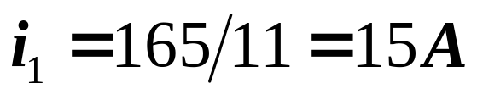
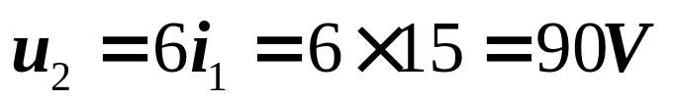
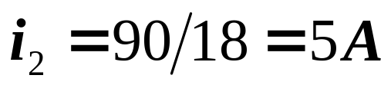
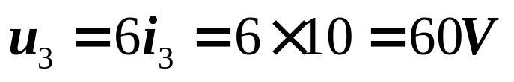
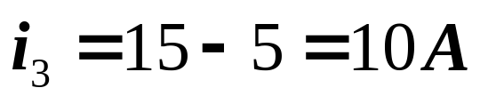
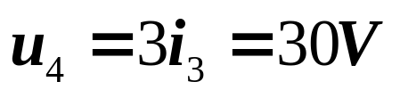
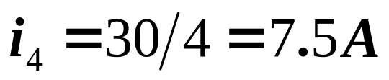
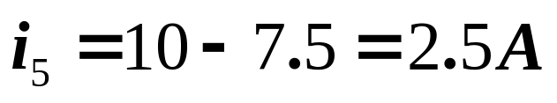
3. 电阻的串并联
电路中有电阻的串联，又有电阻的并联，这种连接方式称电阻的串并联。
例
计算各支路的电压和电流。
6 Ω
i₁
i₁
5 Ω
5 Ω
+
+
i₂
i₃
i₂
i₃
6 Ω
165V
18 Ω
165V
18 Ω
9 Ω
-
i₄
i₅
-
4Ω
12 Ω

Slide 14
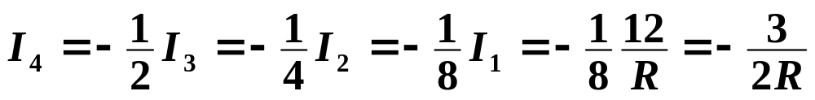
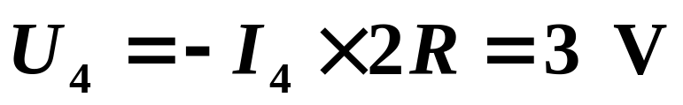
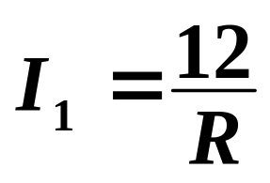
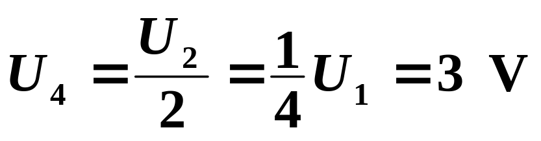
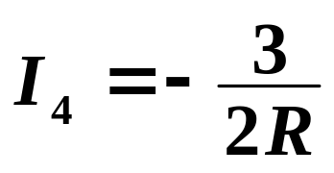
R
R
求：I₁ ,I₄ ,U₄
例
I₁
I₂
I₃
I₄
+
+
+
+
12V
2R
U₁
2R
U₂
2R
2R
U₄
_
_
_
_
解
① 用分流方法做
②用分压方法做

Slide 15
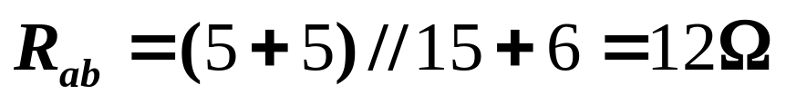
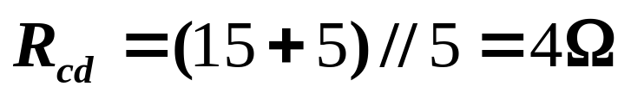
从以上例题可得求解串、并联电路的一般步骤：
（1） 求出等效电阻或等效电导；
（2）应用欧姆定律求出总电压或总电流；
（3）应用欧姆定律或分压、分流公式求各电阻上的电流和电压
以上的关键在于识别各电阻的串联、并联关系！
例
求: R_{ab} , R_{cd}
c
d
6Ω
5Ω
a
15Ω
5Ω
等效电阻针对电路的某两端而言，否则无意义。
b

Slide 16
a
b
1.
2.
5Ω
a
20Ω
20Ω
100Ω
b
10Ω
15Ω
50Ω
40Ω
60Ω
7Ω
6Ω
6Ω
80Ω
c
3.
R
R
a
b
R
R
d

Slide 17
例
求: R_{ab}
a
b
a
b
20Ω
100Ω
20Ω
100Ω
60Ω
10Ω
120Ω
60Ω
50Ω
40Ω
60Ω
80Ω
a
b
a
b
20Ω
20Ω
100Ω
100Ω
100Ω
60Ω
40Ω
R_{ab}＝70Ω

Slide 18
例
求: R_{ab}
20Ω
5Ω
a
5Ω
a
b
20Ω
15Ω
b
15Ω
缩短无电阻支路
7Ω
7Ω
6Ω
6Ω
6Ω
6Ω
4Ω
a
4Ω
a
b
15Ω
b
15Ω
R_{ab}＝10Ω
7Ω
3Ω
10Ω

Slide 19
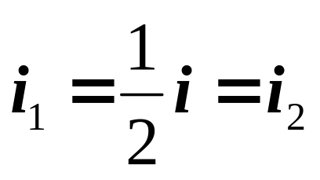
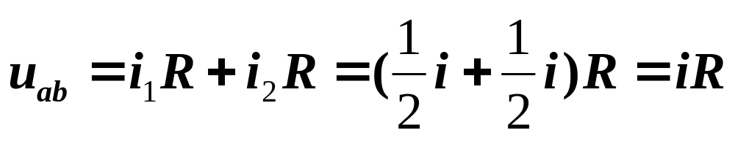
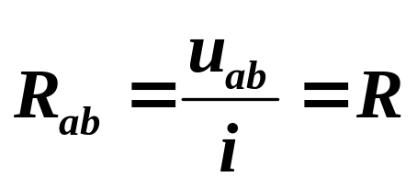
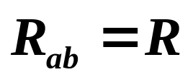
c
例
求: R_{ab}
对称电路 c、d等电位
R
R
c
R
R
a
i
b
i
短路
R
R
a
b
d
i₁
i₂
R
R
c
d
断路
根据电流分配
R
R
a
b
R
R
d

Slide 20
2.4 电阻的星形联接与三角形联接的
等效变换 (Δ—Y 变换)
c
R₁
R₂
1. 电阻的Δ ，Y连接
包含
a
b
R₃
R₄
1
d
1
R₁
三端网络
R₁₂
R₃₁
R₂
R₃
2
R₂₃
3
2
3
Δ 型网络
Y型网络

Slide 21
Δ ，Y 网络的变形：
π 型电路 (Δ 型)
T 型电路 (Y、星 型)
这两个电路当它们的电阻满足一定的关系时，能够相互等效

Slide 22
2. Δ—Y 变换的等效条件
1
1
+
–
i_{1Y}
i_{1Δ}
+
–
u_{12Δ}
u_{31Δ}
R₁
R₃₁
u_{12Y}
u_{31Y}
R₁₂
R₂
R₃
i_{2 Δ}
i_{3 Δ}
i_{2Y}
i_{3Y}
–
+
–
+
R₂₃
–
3
2
+
–
3
2
+
u_{23Y}
u_{23Δ}
等效条件：
i_{1Δ} =i_{1Y} , i_{2 Δ} =i_{2Y} , i_{3 Δ} =i_{3Y} ,
u_{12Δ} =u_{12Y} , u_{23Δ} =u_{23Y} , u_{31Δ} =u_{31Y}

Slide 23
1
1
+
–
i_{1Δ}
i_{1Y}
+
–
u_{12Δ}
u_{31Δ}
R₃₁
R₁
R₁₂
u_{12Y}
u_{31Y}
R₂
R₃
i_{2 Δ}
i_{3 Δ}
i_{2Y}
–
+
i_{3Y}
–
+
R₂₃
2
+
–
3
–
3
u_{23Δ}
2
+
u_{23Y}
Δ接: 用电压表示电流
Y接: 用电流表示电压
i_{1Δ} =u_{12Δ} /R₁₂ – u_{31Δ} /R₃₁
u_{12Y}=R₁i_{1Y}–R₂i_{2Y}
u_{23Y}=R₂i_{2Y} – R₃i_{3Y}
(2)
i_{2Δ} =u_{23Δ} /R₂₃ – u_{12Δ} /R₁₂
(1)
u_{31Y}=R₃i_{3Y} – R₁i_{1Y}
i_{3Δ} =u_{31Δ} /R₃₁ – u_{23Δ} /R₂₃
i_{1Y}+i_{2Y}+i_{3Y} = 0

Slide 24
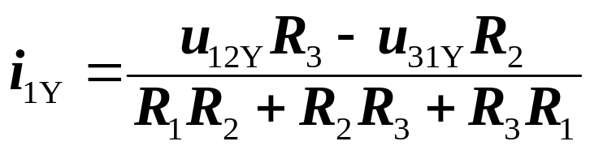
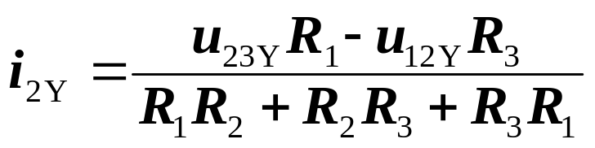

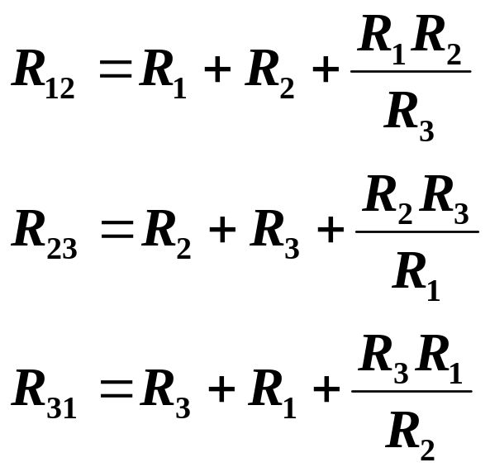
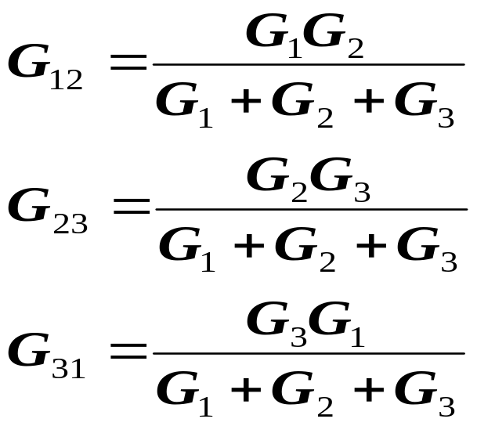
由式(2)解得：
i_{1Δ} =u_{12Δ} /R₁₂ – u_{31Δ} /R₃₁
i_{2Δ} =u_{23Δ} /R₂₃ – u_{12Δ} /R₁₂
(1)
(3)
i_{3Δ} =u_{31Δ} /R₃₁ – u_{23Δ} /R₂₃
根据等效条件，比较式(3)与式(1)，得Y型→Δ型的变换条件：
或

Slide 25
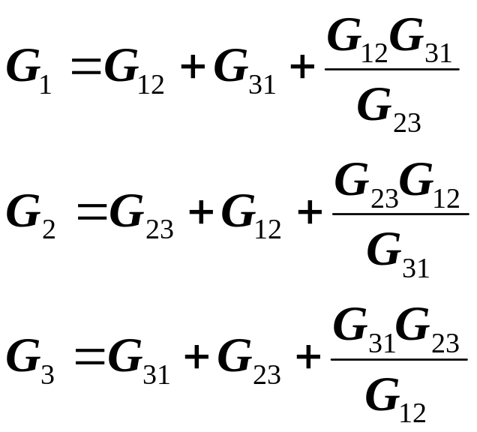
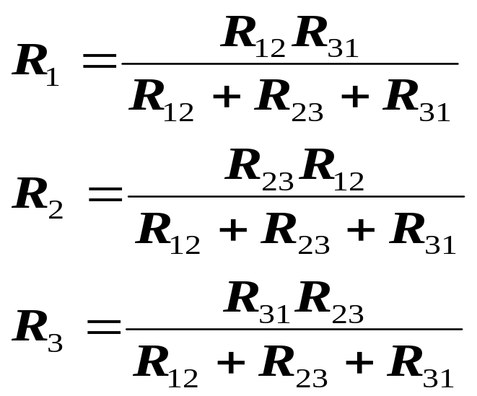
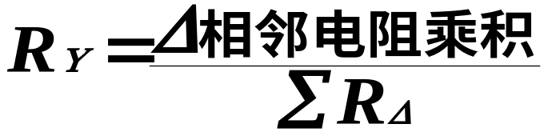
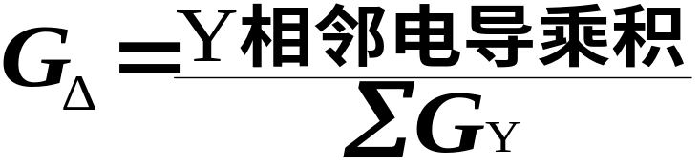
类似可得到由Δ型→ Y型的变换条件：
或
简记方法：
或
Δ变Y
Y变Δ

Slide 26
特例：若三个电阻相等(对称)，则有
R_{Δ} = 3R_{Y}
外大内小
R12
R1
R31
R3
R2
注意
R23
(1) 等效对外部(端钮以外)有效，对内不成立。
(2) 等效电路与外部电路无关。
(3) 用于简化电路

Slide 27
例
桥 T 电路
1/3kΩ
1/3kΩ
1kΩ
1/3kΩ
R
1kΩ
1kΩ
E
1kΩ
E
1kΩ
R
1kΩ
3kΩ
i
R
E
3kΩ
3kΩ

Slide 28
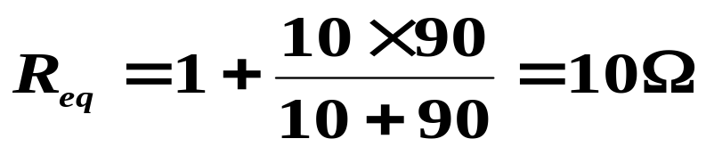

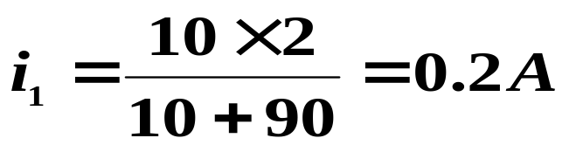
例
计算90Ω电阻吸收的功率
1Ω
4Ω
1Ω
i
i₁
+
9Ω
9Ω
+
9Ω
90Ω
10Ω
90Ω
20V
20V
-
-
1Ω
9Ω
1Ω
4Ω
3Ω
3Ω
3Ω
+
20V
90Ω
-
1Ω
9Ω

Slide 29
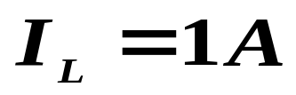
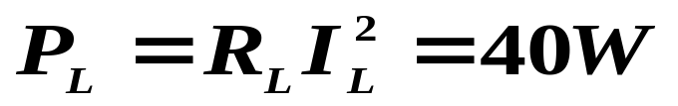
例
求负载电阻R_{L}消耗的功率。
30Ω
30Ω
20Ω
10Ω
10Ω
20Ω
20Ω
30Ω
20Ω
10Ω
2A
30Ω
30Ω
40Ω
R_{L}
2A
30Ω
40Ω
R_{L}
30Ω
10Ω
10Ω
10Ω
I_{L}
2A
40Ω
R_{L}
40Ω

Slide 30
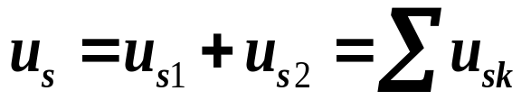
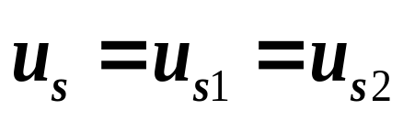
2.5 电压源和电流源的串联和并联
1. 理想电压源的串联和并联
注意参考方向
+
º
º
串联
+
+
+
u_{S1}
_
u_{S}
u_{S}
+
_
u_{S2}
等效电路
_
_
_
º
º
并联
I
º
等效电路
相同的电压源才能并联,电源中的电流不确定。
+
+
u_{S1}
u_{S2}
_
_
º

Slide 31
电压源与支路的串、并联等效
u_{S2}
_
_
u_{S}
u_{S1}
_
R
+
+
+
R₁
R₂
i
i
_
_
+
u
+
u
I
I
+
+
+
+
u_{S}
任意
元件
R
u_{S}
_
u
_
u
_
_
对外等效！

Slide 32
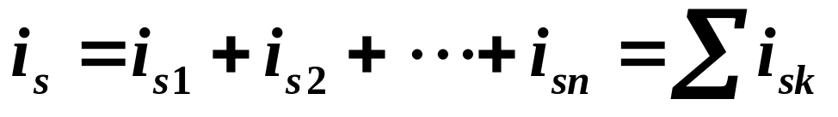
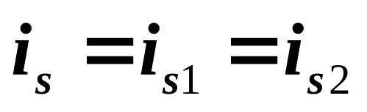
2. 理想电流源的串联并联
注意参考方向
并联
i_{S}
º
º
等效电路
i_{S}
i_{S1}
i_{S2}
i_{Sn}
º
º
串联
等效电路
i_{S1}
i_{S2}
i
相同的理想电流源才能串联, 每个电流源的端电压不能确定

Slide 33
电流源与支路的串、并联等效
i
º
º
+
i_{S1}
i_{S2}
R₂
等效电路
i_{S}
R
R₁
u
_
º
º
任意
元件
º
º
+
等效电路
i_{S}
i_{S}
u
R
º
_
对外等效！
º

Slide 34
2.6 电压源和电流源的等效变换
实际电压源、实际电流源两种模型可以进行等效变换，所谓的等效是指端口的电压、电流在转换过程中保持不变。
i
+
实际电流源
实际电压源
i
u_{S}
+
_
i_{S}
+
u
G_{i}
u
R_{i}
_
_
u=u_{S} – R_{i} i
i =i_{S} – G_{i}u
端口特性
i = u_{S}/R_{i} – u/R_{i}
i_{S}=u_{S} /R_{i} G_{i}=1/R_{i}
比较可得等效的条件：

Slide 35
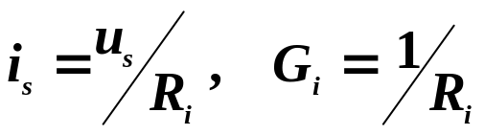
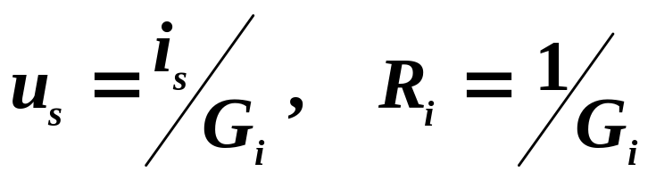
i
由电压源变换为电流源：
i_{S}
+
i
G_{i}
u
+
_
u_{S}
+
_
转换
u
R_{i}
_
i
由电流源变换为电压源：
+
u_{S}
+
_
i
u
i_{S}
+
转换
R_{i}
_
G_{i}
u
_

Slide 36
i
+
i
u_{S}
+
i_{S}
+
i_{S}
_
i_{S}
i
u
G_{i}
u
R_{i}
_
_
注意
(1) 变换关系
数值关系:
方向：电流源电流方向与电压源电压方向相反。
(2) 等效是对外部电路等效，对内部电路是不等效的。
• 开路的电压源中无电流流过 R_{i}；
表现在
开路的电流源可以有电流流过并联电导G_{i} 。
• 电压源短路时，电阻中R_{i}有电流；
电流源短路时, 并联电导G_{i}中无电流。
(3) 理想电压源与理想电流源不能相互转换。

Slide 37
利用电源转换简化电路计算。
例1.
7Ω
+
I＝？
I
5A
3Ω
15v
_
7Ω
_
7Ω
I=0.5A
2A
4Ω
8v
+
例2.
U=?
5Ω
10V
+
+
5Ω
U
2A
U
_
6A
_
5∥5Ω
10V
6A
U=20V

Slide 38
例3.
把电路转换成一个电压源和一个电阻的串连。
+
+
10Ω
10V
10V
_
_
+
10Ω
70V
6A
_
+
10Ω
6V
2A
_
+
10Ω
6A
66V
_

Slide 39
1A
7A
10Ω
6A
+
10Ω
10Ω
70V
_
+
+
6V
10Ω
_
6V
_
+
10Ω
10Ω
+
6A
66V
60V
_
_

Slide 40
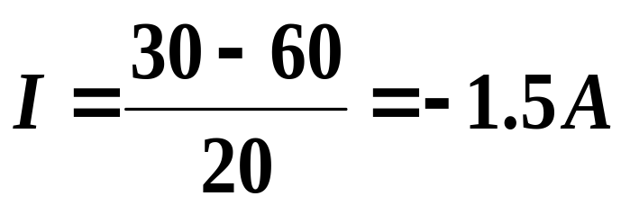
例4.
6Ω
6Ω
I=?
I=?
10Ω
10Ω
2A
4Ω
2A
4Ω
+
+
+
+
40V
30V
_
_
2A
10Ω
40V
30V
_
_
I=?
10Ω
10Ω
+
+
60V
30V
_
_

Slide 41



R₁
例5.
求电流i₁
+
i₁
ri₁/R₃
R₁
R₃
U_{S}
R₂//R₃
+
_
i₁
+
U_{S}
R₂
ri₁
_
_
+
i₁
R
+
U_{S}
(R₂//R₃)ri₁/R₃
_
_
注:
受控源和独立源一样可以进行电源转换；转换过程中注意不要丢失控制量。

Slide 42


R₃
例5.
求电流i₁
+
R₁
R₃
R₂//R₁
ri₁
U_{S}/R₁
+
i₁
_
+
U_{S}
R₂
ri₁
_
_
+
i
R
+
U_{S}(R₂//R₁)/R₁
ri₁
i₁
R₃
_
_
+
R₁
R₂
ri₁
U_{S}/R₁
_

Slide 43

例6.
把电路转换成一个电压源和一个电阻的串连。
1kΩ
500I
1kΩ
I
2kΩ
+
-
I
0.5I
º
º
+
+
10V
10V
U
U
_
_
º
º
1.5kΩ
I
º
+
10V
U
_
º

Slide 44
理想电流源的转移
i_{S}
i_{S}
i_{S}
（1） 把理想电流源沿着包含它所在支路的任意回路转移到该回路的其他支路中去，得到电流源和电阻的并联结构。
i_{S}
i_{S}
（2） 原电流源支路去掉，转移电流源的值等于原电流源值，方向保证各结点的KCL方程不变。
i_{S}

Slide 45
例
I=?
I=?
3Ω
3Ω
2Ω
1A
1A
2Ω
1A
3A
1Ω
2Ω
3A
1Ω
2Ω
3A
I=?
3Ω
＋
－
I=6/8=0.75A
2Ω
2Ω
6V
1Ω
＋
＋
2V
2V
－
－

Slide 46
理想电压源的转移
＋
U_{S}
－
U_{S}
－
＋
－
U_{S}
＋
（1） 把理想电压源转移到邻近的支路，得到电压源和电阻的串联结构。
－
U_{S}
U_{S}
＋
－
＋
（2） 原电压源支路短接，转移电压源的值等于原电压源值，方向保证各回路的KVL方程不变。
＋
－
U_{S}

Slide 47

例
10V
I=?
5V
I=?
－
+
－
+
2Ω
2Ω
5V
－
+
+
－
+
+
1Ω
1Ω
10V
5V
10V
2Ω
1Ω
2Ω
1Ω
－
－
15V
I=?
－
+
2Ω
－
+
2/5Ω
6V

Slide 48
例
求图示△电路结构的等效Y型电路
2A
3A
－
6V
1Ω
2V
+
+
2Ω
2Ω
1Ω
－
3Ω
3Ω
+
－
3V
1A
2A
3A
1/3Ω
1/2Ω
1Ω
1A

Slide 49
2A
3A
1/3Ω
1/3Ω
1Ω
1/2Ω
2A
1/2Ω
1Ω
1A
1A
－1/6V
2.5V
1/3V
2V
1A
2A
－
+
－
＋
1/3Ω
1Ω
1/3Ω
＋
1Ω
0.5V
1/2Ω
－
1A
1/2Ω

Slide 50

2.6 输入电阻
1. 定义
无
源
+
输入电阻
i
u
-
2. 计算方法
（1）如果一端口内部仅含电阻，则应用电阻的串、 并联和
Δ—Y变换等方法求它的等效电阻；
（2）对含有受控源和电阻的两端电路，用电压、电流法求输
入电阻，即在端口加电压源，求得电流，或在端口加电流
源，求得电压，得其比值。

Slide 51

计算下例一端口电路的输入电阻
有源网络先把独立源置零：电压源短路；电流源断路，再求输入电阻
例1.
R₂
i₁
i₂
R₃
R₁
+
R₂
R₃
U_{S}
R₁
_
无源电阻网络

Slide 52



例2.
外加电压源
6i₁
6i₁
6Ω
－
+
6Ω
－
+
+
i
+
U_{S}
3Ω
_
i₁
3Ω
U
i₁
_

Slide 53






例3.
+
i
5Ω
i₂
i₁
u
0.1u₁
+
u₁
15Ω
_
－
等效
5Ω
+
10Ω
u₁
15Ω
_

Slide 54







例4.
求R_{ab}和R_{cd}
2Ω
a
c
i
+
u₁
i
－
+
+
6Ω
u
3Ω
u
+
_
6u₁
_
_
b
d

